Slide 1
Reporte laboral semana 9 y 10
SemaforosMina

Slide 2
Semana 9.
LIDER:
Ricardo Aldair Puente Reyes
Tareas Planeadas
Tareas Finalizadas
Tiempo Total
Llenado de bitácora de defectos.
Llenado de documentos de casos de prueba.
Armado de los componentes del semáforo.
Reunión para ver avances del proyecto.
Conexión con el servidor.
Preparación para reunión con el cliente.
Tiempo de rol del líder del proyecto.
Llenado de bitácora de defectos.
Llenado de documentos de casos de prueba.
Armado de los componentes del semáforo.
Reunión para ver avances del proyecto.
Conexión con el servidor.
Preparación para reunión con el cliente.
Tiempo de rol del líder del proyecto.
De las 8 horas planeadas de esta semana, se ha consumido un aprox. de 7.45 horas

Slide 3
Reporte del Líder. Semana 9
Ricardo Aldair Puente Reyes como líder del equipo realizó tareas tales como: Llenado de bitácora de defectos, Llenado de documentos de casos de prueba, Armado de los componentes del semáforo, Reunión para ver avances del proyecto, Conexión con el servidor, Preparación para reunión con el cliente.

Slide 4
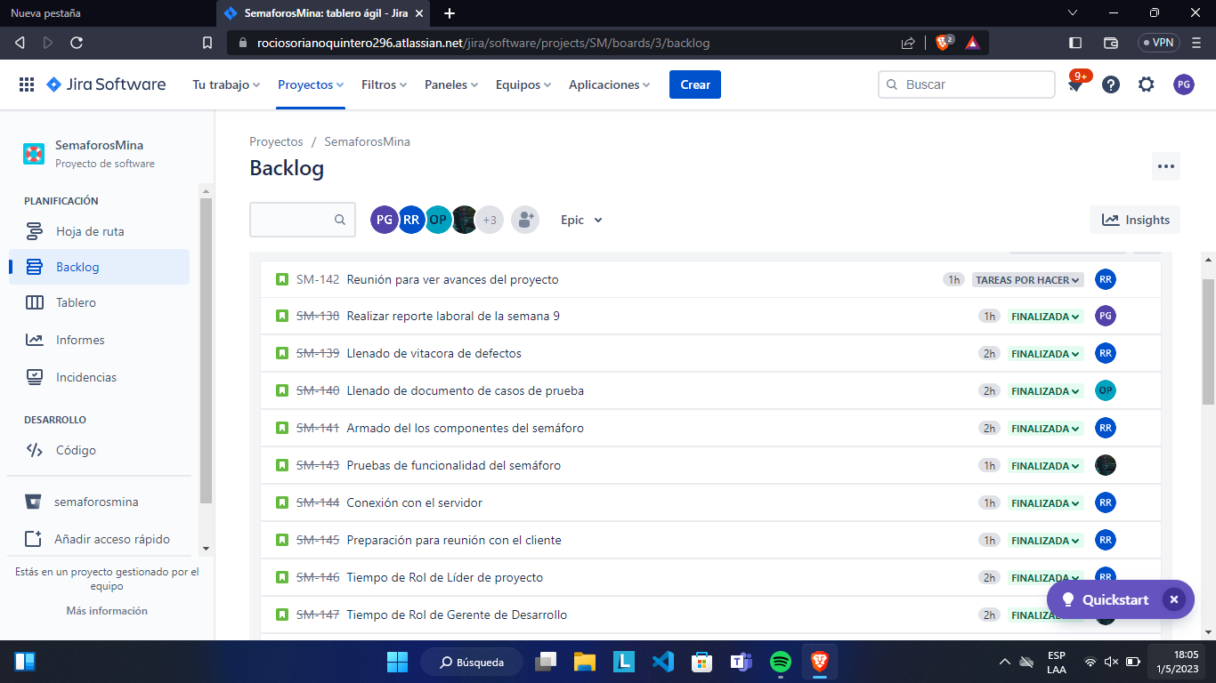
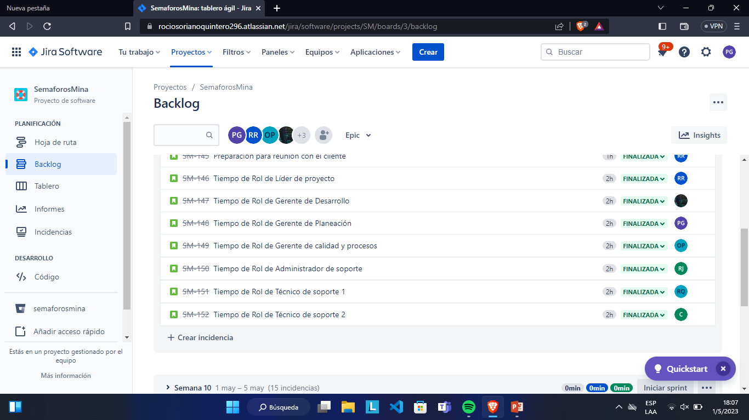
Semana 9

Slide 5
Semana 10.
LIDER:
Ricardo Aldahir Puente Reyes
Tareas Finalizadas
Tiempo Total
Tareas Planeadas
Preparación para la quinta reunión de estatus.
Reunión de estatus.
Reunión con el cliente.
Crear manual de mantenimiento.
Revisar manual de mantenimiento.
Corregir manual de mantenimiento.
Reunión para ver avances del proyecto.
Tiempo de rol de líder del proyecto.
Preparación para la quinta reunión de estatus.
Reunión de estatus.
Crear manual de mantenimiento.
Revisar manual de mantenimiento.
Corregir manual de mantenimiento.
Tiempo de rol de líder del proyecto.
De las 8 horas planeadas de esta semana, se ha consumido un aprox. de 7 horas

Slide 6
Reporte del Líder. Semana 10
Ricardo Aldair Puente Reyes como líder del equipo realizó tareas tales como: Preparación para la quinta reunión de estatus, Reunión de estatus, Crear manual de mantenimiento, Revisar manual de mantenimiento, Corregir manual de mantenimiento.

Slide 7
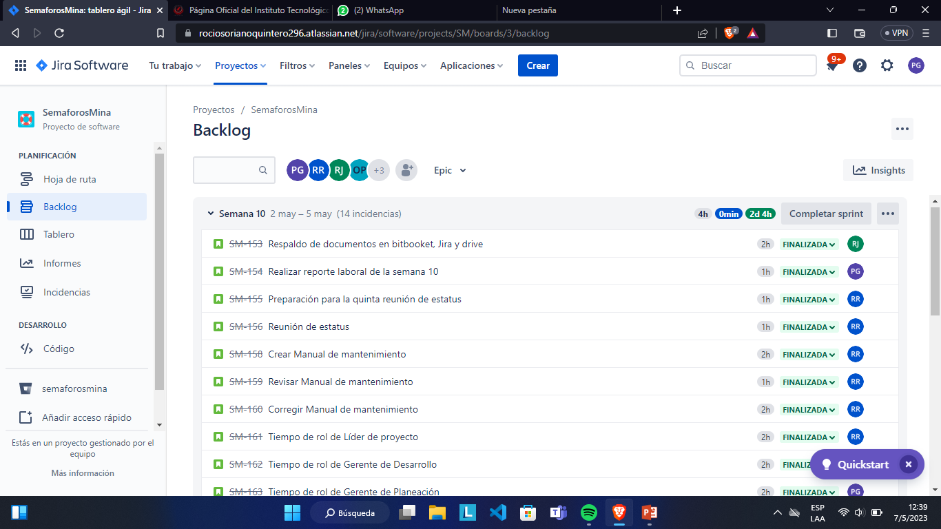
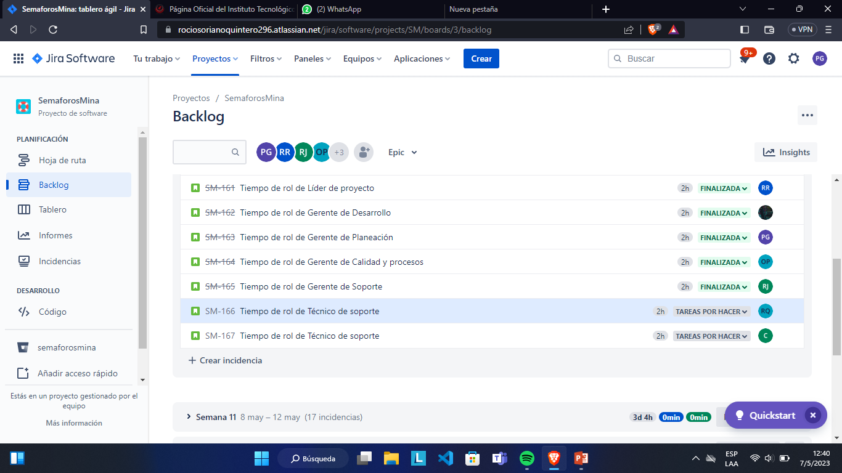
Semana 10

Slide 8
Semana 9.
Gerente de Desarrollo:
Héctor Daniel Castro Salazar.
Tareas Planeadas
Tareas Finalizadas
Tiempo Total
Llenado de bitácora de defectos.
Llenado de documentos de casos de prueba.
Armado de los componentes del semáforo.
Reunión para ver avances del proyecto.
Pruebas de funcionalidad del semáforo.
Conexión con el servidor.
Preparación para reunión con el cliente.
Tiempo de rol de Gerente de Desarrollo.
Llenado de bitácora de defectos.
Llenado de documentos de casos de prueba.
Armado de los componentes del semáforo.
Reunión para ver avances del proyecto.
Pruebas de funcionalidad del semáforo.
Conexión con el servidor.
Preparación para reunión con el cliente.
Tiempo de rol de Gerente de Desarrollo.
De las 8 horas planeadas de esta semana, se ha consumido un aprox. de 7.35 horas

Slide 9
Reporte del Gerente de Desarrollo. Semana 9
Héctor Daniel Castro Salazar como Gerente de Desarrollo realizó tareas tales como: Llenado de bitácora de defectos, Llenado de documentos de casos de prueba, Armado de los componentes del semáforo, Reunión para ver avances del proyecto, Pruebas de funcionalidad del semáforo, Conexión con el servidor, Preparación para reunión con el cliente.

Slide 10
Semana 9

Slide 11
Semana 10.
Gerente de Desarrollo:
Héctor Daniel Castro Salazar
Tareas Planeadas
Tareas Finalizadas
Tiempo Total
Preparación para la quinta reunión de estatus.
Reunión de estatus.
Reunión con el cliente.
Crear manual de mantenimiento.
Revisar manual de mantenimiento.
Corregir manual de mantenimiento.
Reunión para ver avances del proyecto.
Tiempo de rol de Gerente de Desarrollo.
Preparación para la quinta reunión de estatus.
Reunión de estatus.
Crear manual de mantenimiento.
Revisar manual de mantenimiento.
Corregir manual de mantenimiento.
Tiempo de rol de Gerente de Desarrollo.
De las 8 horas planeadas de esta semana, se ha consumido un aprox. de 7.52 horas

Slide 12
Reporte del Gerente de Desarrollo. Semana 10
Héctor Daniel Castro Salazar como gerente de desarrollo realizó tareas tales como: Preparación para la quinta reunión de estatus, Reunión de estatus, Crear manual de mantenimiento, Revisar manual de mantenimiento, Corregir manual de mantenimiento.

Slide 13
Semana 10

Slide 14
Semana 9
Paola Correa Gómez.
Gerente de planeación:
Tareas Finalizadas
Tiempo Total
Tareas Planeadas
Realizar reporte laboral de la semana 9.
Llenado de documentos de casos de prueba.
Armado de los componentes del semáforo.
Reunión para ver avances del proyecto.
Pruebas de funcionalidad del semáforo.
Conexión con el servidor.
Preparación para reunión con el cliente.
Tiempo de rol de gerente de planeación.
Realizar reporte laboral de la semana 9.
Llenado de documentos de casos de prueba.
Armado de los componentes del semáforo.
Reunión para ver avances del proyecto.
Pruebas de funcionalidad del semáforo.
Conexión con el servidor.
Preparación para reunión con el cliente.
Tiempo de rol de gerente de planeación.
De las 8 horas planeadas de esta semana, se ha consumido un aprox. de 7.54 horas.

Slide 15
Reporte del Gerente de Planeación. Semana 9
Paola Correa Gómez como gerente de planeación se dedicó a Realizar el reporte laboral de la semana 9, Llenado de documentos de casos de prueba, Armado de los componentes del semáforo, Reunión para ver avances del proyecto, Pruebas de funcionalidad del semáforo, Conexión con el servidor, Preparación para reunión con el cliente.

Slide 16
Semana 9

Slide 17
Gerente de planeación:
Semana 10
Paola Correa Gómez.
Tareas Finalizadas
Tiempo Total
Tareas Planeadas
Realizar reporte laboral de la semana 10.
Preparación para la quinta reunión de estatus.
Reunión de estatus.
Reunión con el cliente.
Crear manual de mantenimiento.
Corregir manual de mantenimiento.
Reunión para ver avances del proyecto.
Tiempo de Rol de Gerente de Planeación
De las 8 horas planeadas de esta semana, se ha consumido un aprox. de 7 horas.
Realizar reporte laboral de la semana 10.
Preparación para la quinta reunión de estatus.
Reunión de estatus.
Crear manual de mantenimiento.
Corregir manual de mantenimiento.
Tiempo de Rol de Gerente de Planeación

Slide 18
Reporte del Gerente de Planeación. Semana 10
Paola Correa Gómez como Gerente de planeación realizó actividades las cuales son: Realizar reporte laboral de la semana 10, Preparación para la quinta reunión de estatus, Reunión de estatus, Crear manual de mantenimiento, Corregir manual de mantenimiento.

Slide 19
Semana 10

Slide 20
Semana 9
Gerente de Calidad:
Osiel Mauricio Pérez
Tareas Finalizadas
Tiempo Total
Tareas Planeadas
Llenado de bitácora de defectos.
Llenado de documentos de casos de prueba.
Armado de los componentes del semáforo.
Reunión para ver avances del proyecto.
Pruebas de funcionalidad del semáforo.
Conexión con el servidor.
Preparación para reunión con el cliente.
Tiempo de rol de Gerente de Calidad.
Llenado de bitácora de defectos.
Llenado de documentos de casos de prueba.
Armado de los componentes del semáforo.
Reunión para ver avances del proyecto.
Pruebas de funcionalidad del semáforo.
Conexión con el servidor.
Preparación para reunión con el cliente.
Tiempo de rol de Gerente de Calidad.
De las 8 horas planeadas de esta semana, se ha consumido un aprox. de 7.41 horas.

Slide 21
Reporte del Gerente de Calidad. Semana 9
Osiel Mauricio Pérez como gerente de Calidad se dedicó al Llenado de bitácora de defectos, Llenado de documentos de casos de prueba, Armado de los componentes del semáforo, Reunión para ver avances del proyecto, Pruebas de funcionalidad del semáforo, Conexión con el servidor, Preparación para reunión con el cliente.

Slide 22
Semana 9

Slide 23
Gerente de Calidad:
Semana 10
Osiel Mauricio Pérez.
Tareas Finalizadas
Tiempo Total
Tareas Planeadas
Preparación para la quinta reunión de estatus.
Reunión de estatus.
Reunión con el cliente.
Crear manual de mantenimiento.
Revisar manual de mantenimiento.
Corregir manual de mantenimiento.
Reunión para ver avances del proyecto.
Tiempo de rol de Gerente de Calidad.
Preparación para la quinta reunión de estatus.
Reunión de estatus.
Crear manual de mantenimiento.
Revisar manual de mantenimiento.
Corregir manual de mantenimiento.
Tiempo de rol de Gerente de Calidad.
De las 8 horas planeadas de esta semana, se ha consumido un aprox. de 7 horas.

Slide 24
Reporte del Gerente de Calidad. Semana 10
Osiel Mauricio Pérez como gerente de Calidad realizó actividades las cuales son: Preparación para la quinta reunión de estatus, Reunión de estatus, Crear manual de mantenimiento, Revisar manual de mantenimiento, Corregir manual de mantenimiento.

Slide 25
Semana 10

Slide 26
Gerente de Soporte:
Semana 9
Tareas Planeadas
Tareas Finalizadas
Rocio Berenice Marco Jiménez.
Tiempo Total
Llenado de bitácora de defectos.
Llenado de documentos de casos de prueba.
Armado de los componentes del semáforo.
Reunión para ver avances del proyecto.
Pruebas de funcionalidad del semáforo.
Conexión con el servidor.
Preparación para reunión con el cliente.
Tiempo de Rol de Gerente de Soporte.
Llenado de bitácora de defectos.
Llenado de documentos de casos de prueba.
Armado de los componentes del semáforo.
Reunión para ver avances del proyecto.
Pruebas de funcionalidad del semáforo.
Conexión con el servidor.
Preparación para reunión con el cliente.
Tiempo de Rol de Gerente de Soporte.
De las 8 horas planeadas de esta semana, se ha consumido un aprox. de 7.41 horas

Slide 27
Reporte del Gerente de Soporte. Semana 9
Rocio Berenice Marco Jiménez se dedicó al Llenado de bitácora de defectos, Llenado de documentos de casos de prueba, Armado de los componentes del semáforo, Reunión para ver avances del proyecto, Pruebas de funcionalidad del semáforo, Conexión con el servidor, Preparación para reunión con el cliente.

Slide 28
Semana 9

Slide 29
Semana 10
Gerente de Soporte:
Rocio Berenice Marco Jiménez.
Tareas Finalizadas
Tiempo Total
Tareas Planeadas
Respaldo de documentos en bitbucket, Jira y drive.
Preparación para la quinta reunión de estatus.
Reunión de estatus.
Reunión con el cliente.
Crear manual de mantenimiento.
Revisar manual de mantenimiento.
Reunión para ver avances del proyecto.
Tiempo de rol de Gerente de Soporte.
De las 8 horas planeadas de esta semana, se ha consumido un aprox. de 748 horas.
Respaldo de documentos en bitbucket, Jira y drive.
Preparación para la quinta reunión de estatus.
Reunión de estatus.
Crear manual de mantenimiento.
Revisar manual de mantenimiento.
Tiempo de rol de Gerente de Soporte.

Slide 30
Reporte del Gerente de Soporte. Semana 10
Rocio Berenice Marco Jiménez realizó las tareas de Respaldo de documentos en bitbucket, Jira y drive, Preparación para la quinta reunión de estatus, Reunión de estatus, Crear manual de mantenimiento, Revisar manual de mantenimiento.

Slide 31
Semana 10

Slide 32
Técnico de Soporte 1:
Semana 9
Tareas Planeadas
Tareas Finalizadas
Rocio Soriano Quintero.
Tiempo Total
Llenado de bitácora de defectos.
Llenado de documentos de casos de prueba.
Armado de los componentes del semáforo.
Reunión para ver avances del proyecto.
Pruebas de funcionalidad del semáforo.
Conexión con el servidor.
Preparación para reunión con el cliente.
Tiempo de Rol de Técnico de Soporte 1.
Llenado de bitácora de defectos.
Llenado de documentos de casos de prueba.
Armado de los componentes del semáforo.
Reunión para ver avances del proyecto.
Pruebas de funcionalidad del semáforo.
Conexión con el servidor.
Preparación para reunión con el cliente.
Tiempo de Rol de Técnico de Soporte 1.
De las 8 horas planeadas de esta semana, se ha consumido un aprox. de 7.41 horas

Slide 33
Reporte del Técnico de Soporte 1. Semana 9
Rocio Soriano Quintero se dedicó al Llenado de bitácora de defectos, Llenado de documentos de casos de prueba, Armado de los componentes del semáforo, Reunión para ver avances del proyecto, Pruebas de funcionalidad del semáforo, Conexión con el servidor, Preparación para reunión con el cliente.

Slide 34
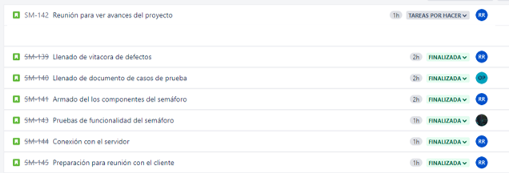
Semana 9

Slide 35
Semana 10
Técnico de Soporte 1:
Rocio Soriano Quintero.
Tareas Finalizadas
Tiempo Total
Tareas Planeadas
Respaldo de documentos en bitbucket, Jira y drive.
Preparación para la quinta reunión de estatus.
Reunión de estatus.
Reunión con el cliente.
Crear manual de mantenimiento.
Revisar manual de mantenimiento.
Reunión para ver avances del proyecto.
Tiempo de rol de Técnico de Soporte 1.
Respaldo de documentos en bitbucket, Jira y drive.
Preparación para la quinta reunión de estatus.
Reunión de estatus.
Crear manual de mantenimiento.
Revisar manual de mantenimiento.
Tiempo de rol de Técnico de Soporte 1.
De las 8 horas planeadas de esta semana, se ha consumido un aprox. de 7.48 horas.

Slide 36
Reporte del Técnico de Soporte 1. Semana 10
Rocio Soriano Quintero realizó las tareas de Respaldo de documentos en bitbucket, Jira y drive, Preparación para la quinta reunión de estatus, Reunión de estatus, Crear manual de mantenimiento, Revisar manual de mantenimiento.

Slide 37
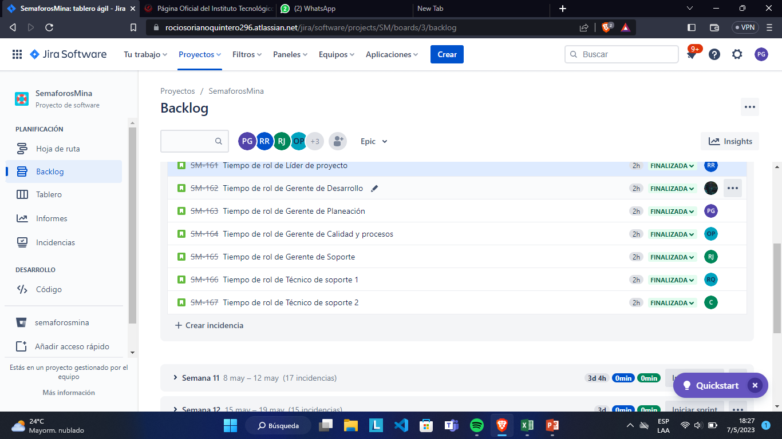
Semana 10

Slide 38
Técnico de Soporte 2:
Semana 9
Cinthia Canales Medina.
Tareas Planeadas
Tareas Finalizadas
Tiempo Total
Llenado de bitácora de defectos.
Llenado de documentos de casos de prueba.
Armado de los componentes del semáforo.
Reunión para ver avances del proyecto.
Pruebas de funcionalidad del semáforo.
Conexión con el servidor.
Preparación para reunión con el cliente.
Tiempo de Rol de Técnico de Soporte 2.
Llenado de bitácora de defectos.
Llenado de documentos de casos de prueba.
Armado de los componentes del semáforo.
Reunión para ver avances del proyecto.
Pruebas de funcionalidad del semáforo.
Conexión con el servidor.
Preparación para reunión con el cliente.
Tiempo de Rol de Técnico de Soporte 2.
De las 8 horas planeadas de esta semana, se ha consumido un aprox. de 7.41 horas.

Slide 39
Reporte del Técnico de Soporte 2. Semana 9
Cinthia Canales Medina se dedicó al Llenado de bitácora de defectos, Llenado de documentos de casos de prueba, Armado de los componentes del semáforo, Reunión para ver avances del proyecto, Pruebas de funcionalidad del semáforo, Conexión con el servidor, Preparación para reunión con el cliente.

Slide 40
Semana 9

Slide 41
Semana 10
Técnico de Soporte 2:
Cinthia Canales Medina
Tareas Finalizadas
Tiempo Total
Tareas Planeadas
Respaldo de documentos en bitbucket, Jira y drive.
Preparación para la quinta reunión de estatus.
Reunión de estatus.
Reunión con el cliente.
Crear manual de mantenimiento.
Revisar manual de mantenimiento.
Reunión para ver avances del proyecto.
Tiempo de rol de Técnico de Soporte 2.
Respaldo de documentos en bitbucket, Jira y drive.
Preparación para la quinta reunión de estatus.
Reunión de estatus.
Crear manual de mantenimiento.
Revisar manual de mantenimiento.
Tiempo de rol de Técnico de Soporte 2.
De las 8 horas planeadas de esta semana, se ha consumido un aprox. de 7.48 horas.

Slide 42
Reporte del Técnico de Soporte 2. Semana 10
Cinthia Canales Medina realizó las tareas de Respaldo de documentos en bitbucket, Jira y drive, Preparación para la quinta reunión de estatus, Reunión de estatus, Crear manual de mantenimiento, Revisar manual de mantenimiento.

Slide 43
Semana 10

Slide 44
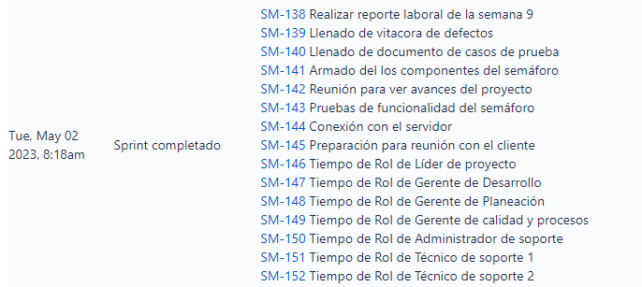
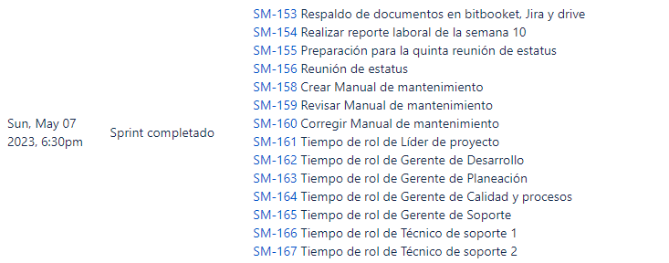
Reporte de información General
Tareas completadas semana 9 y 10

Slide 45
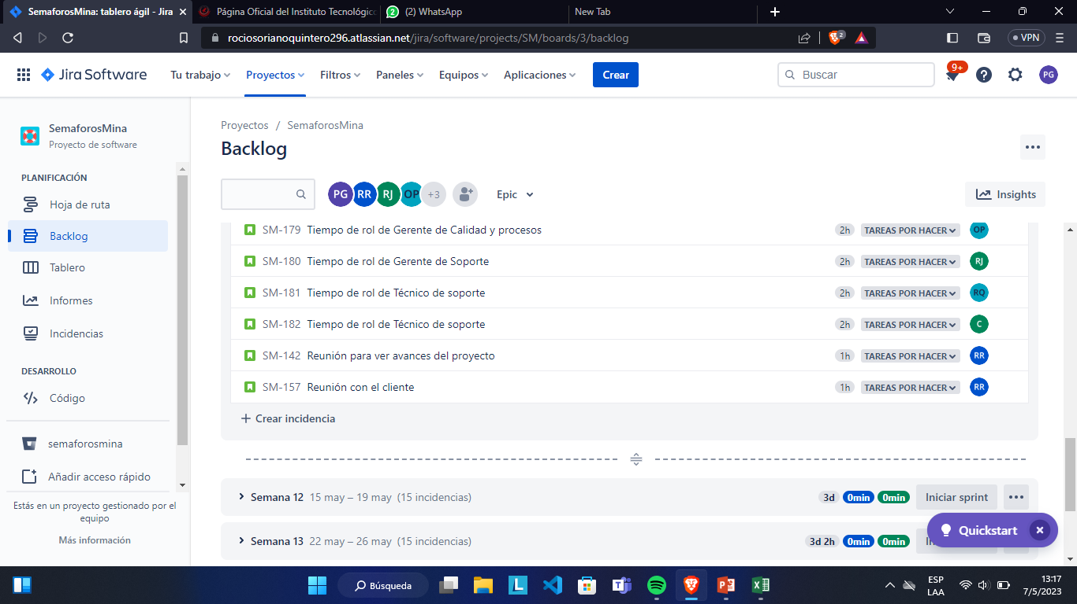
Tareas Pendientes a completar la próxima semana.
Pendiente de la semana 9, se pasó a la semana 10
Pendientes de la semana 10 se pasaron a la semana 11 por cuestiones de falta de tiempo del cliente para las reuniones con el.

